Slide 1



Joint Computation Offloading and Resource Allocation in Multi-edge Smart Communities with Personalized Federated Deep Reinforcement Learning
Authors: Zheyi Chen, Bing Xiong, Xing Chen, Geyong Min and Jie Li
Publisher: IEEE TRANSACTIONS ON MOBILE COMPUTING 2024
汇报人：陈璐
Notes:
基于个性化联邦深度强化学习的多边缘智能社区联合计算卸载和资源分配

Slide 2
1
Introduction
Background:
Existing solutions for computation offloading and resource allocation often rely on prior knowledge or centralized decision-making, which cannot adapt to dynamic MEC environments, resulting in degraded Quality-of-Service (QoS) and excessive system overheads.
Contributions：
The paper proposes a novel Personalized Federated deep Reinforcement learning based computation Offloading and resource Allocation method (PFR-OA).
It designs a multi-edge smart community system consisting of communication, computing, and energy harvesting models.
In both single-edge and multi-edge scenarios, it improves model adaptability and training efficiency through an enhanced twin-delayed DRL algorithm and a personalized federated learning framework.
自强不息 厚德载物
Central South University
Notes:
随着智能城市的发展，移动边缘计算通过在网络边缘部署计算资源，缓解了智能移动应用高要求与移动终端设备有限能力之间的矛盾。现有的计算卸载和资源分配方案通常依赖于先验知识或集中决策，难以适应动态的MEC环境，导致服务质量下降和系统开销过高。为了解决上述挑战，作者做了后面的工作。
提出了基于个性化联邦深度强化学习的计算卸载与资源分配方法。设计了一个包含通信、计算和能量收集模型的多边缘智能社区系统。
在单边缘和多边缘场景中，通过改进的双延迟深度强化学习算法和个性化联邦学习框架，提高了模型的自适应性和训练效率。通过大量实验验证了PFR-OA在不同场景下的有效性。

Slide 3
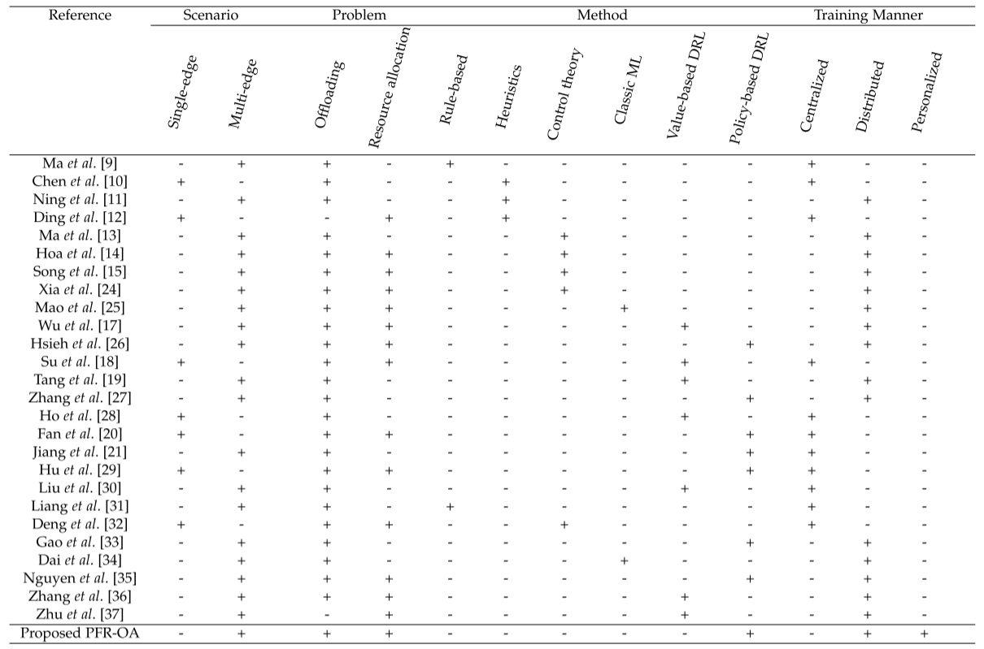
2
Related Work
v
v
自强不息 厚德载物
Central South University
Notes:
这个是相关工作比较分析表，论文从经典方法、基于DRL的方法和训练方式三个角度对计算卸载和资源分配问题的相关研究进行了总结。经典方法在特定场景中有效，但在动态复杂的MEC环境中表现有限。基于DRL的方法提高了泛化能力，但存在动作空间爆炸和连续控制不准确的问题。集中式训练导致网络拥塞和隐私泄露，分布式训练在样本不足时性能受限。

Slide 4
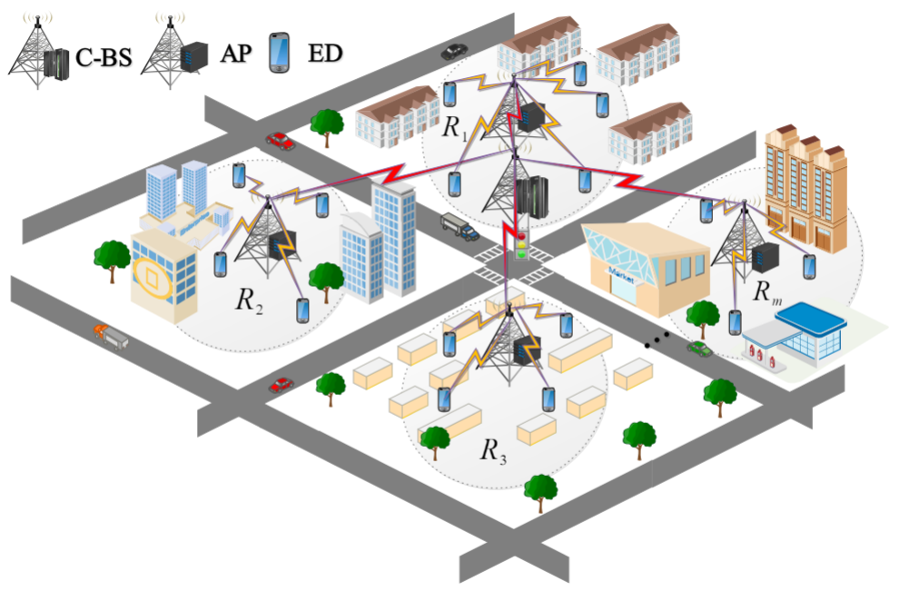
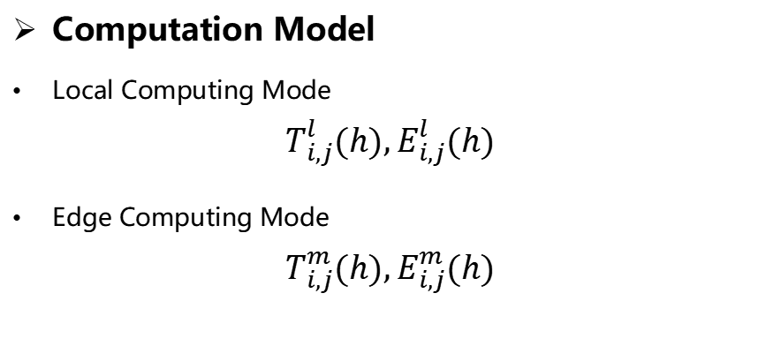
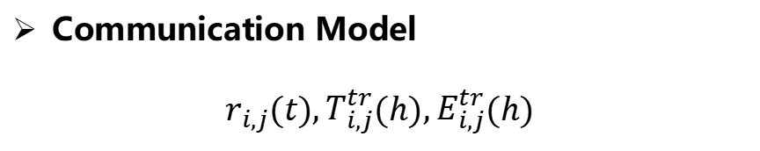
3
System Model
Communication Model
$$r_{i,j}(t),T_{i,j}^{tr}(h),E_{i,j}^{tr}(h)$$
Computation Model
Local Computing Mode
$$T_{i,j}^{l}(h),E_{i,j}^{l}(h)$$
Edge Computing Mode
$$T_{i,j}^{m}(h),E_{i,j}^{m}(h)$$
自强不息 厚德载物
Central South University
Notes:
多边缘智能社区系统，由一个中央基站（C-BS）和m个智能社区组成。在智能社区Ri中，一个接入点（AP）与C-BS进行交互，并且有n个终端设备（ED）。每个AP都配备了一个MEC服务器，该服务器可以处理由终端设备卸载的任务并反馈结果，还可以通过无线网络在其通信覆盖范围内向终端设备传输能量。此外，每个ED都配备了一个可充电电池，可以接收和存储能量，为任务卸载和处理过程提供电力。
通信模型，上行速率、延迟和能耗，下载延迟和能耗忽略，计算模型分为本地计算和卸载到边缘计算

Slide 5
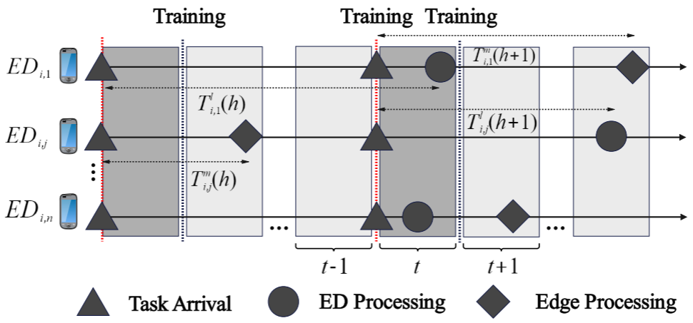
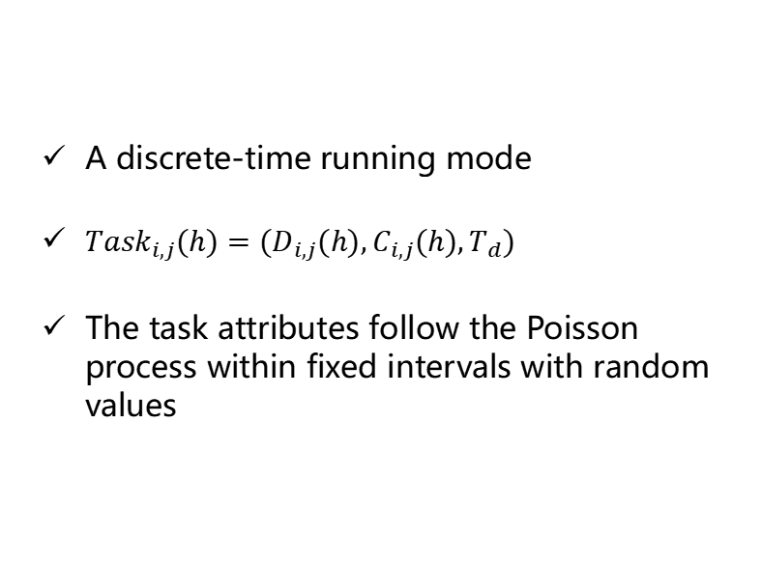
3
System Model
A discrete-time running mode
${Task}_{i,j}(h)=(D_{i,j}(h),C_{i,j}(h),T_{d})$
The task attributes follow the Poisson process within fixed intervals with random values
自强不息 厚德载物
Central South University
Notes:
在所提出的系统中，作者采用了离散时间运行模式，该模式包含多个时间槽，每个时间槽的跨度相同，开始时，EDi，j生成一个任务，Di，j（h）表示数据量，Ci，j（h）表示所需的计算资源，Td表示最大可容忍延迟，任务遵循固定间隔内随机值的泊松过程。每个时间槽分为T个子槽进行细粒度模型训练，三角形表示任务到达时刻，圆形表示任务在终端设备（ED）上的处理时刻，菱形表示任务在边缘服务器（Edge）上的处理时刻。通过这种时间槽和子槽的划分方式，模型能够更加精确地控制任务的处理，减少等待时间和能量消耗，提高任务完成率和系统的整体性能。以EDi,1为例，在h时隙生成的一个任务，任务在ED上处理，Tli,1(h)表示ED上处理任务所需的时间， EDi,1 在 h + 1 时隙生成的一个任务，任务在边缘处理，Tm i,1(h + 1)表示在边缘处理任务所需的时间

Slide 6
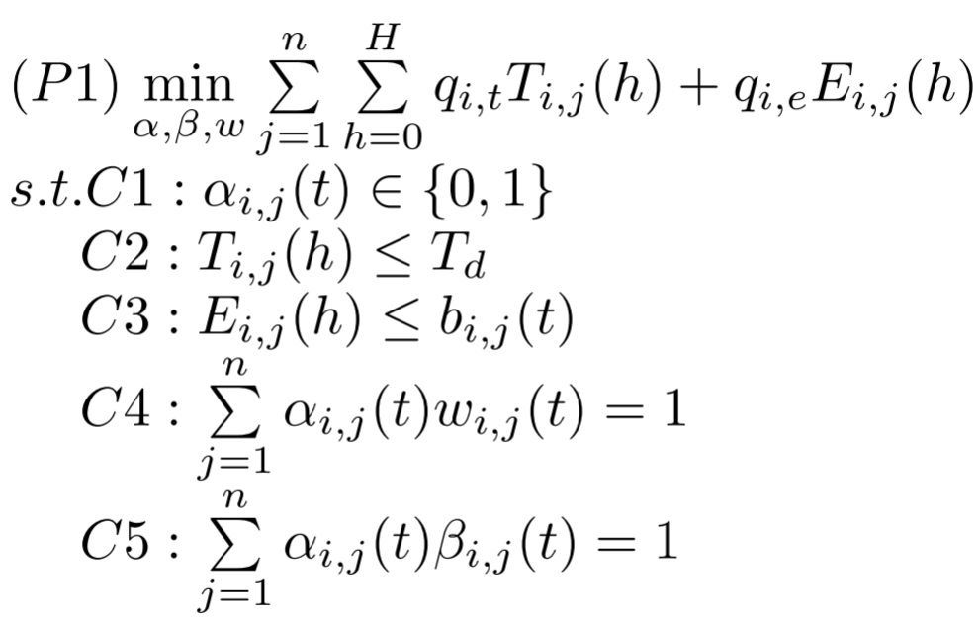
4
Formulation of Optimization Objective
locally or MEC server
the sum of the proportion of bandwidth allocated for uploading tasks should be 1.
the sum of the proportion of the computational resources allocated for executing offloaded tasks should be 1
自强不息 厚德载物
Central South University
Notes:
优化目标为最小化任务执行的延迟和能量消耗，
总延迟，总能量消耗
其约束包括卸载约束，延时约束、能量约束、带宽约束、
计算资源约束，分配给执行卸载任务的计算资源比例之和应为1

Slide 7
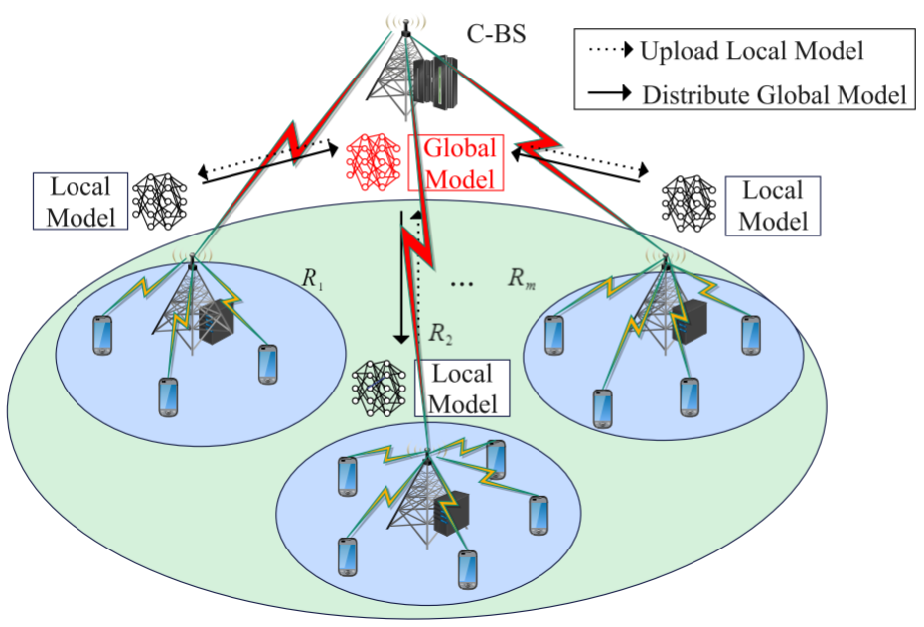
5
The Proposed PRF-OA
Personalized FL-based Training for DRL
自强不息 厚德载物
Central South University
Notes:
提出了一种基于个性化联邦深度强化学习的计算卸载与资源分配方法。这个方法分为两个部分，一个部分是基于个性化联邦强化学习的训练框架。
中央基站（C-BS） 位于框架的顶部，负责汇总来自多个智能社区的本地模型，并将更新后的全局模型分发回各个智能社区。
智能社区分别由多个终端设备和一个接入点组成。每个智能社区都有一个本地模型，用于处理本地的计算卸载和资源分配任务。在每一轮训练开始时，所有智能社区将本地的动作网络、评估网络的参数参数上传到中央基站（C-BS）。采用部分贪婪机制（ε-greedy），来选择哪些边缘设备的模型参与全局模型的更新。ε的概率决定了是选择当前估计最优的动作还是随机选择一个模型。通过选择性能较好的模型和部分随机选择的模型进行加权聚合。将聚合后的全局模型分发给各个智能社区，社区基于这些模型继续本地训练，进行下一轮通信。
贪婪选择（Exploitation）：大部分时间智能体会选择当前已知的最优动作（贪婪），即基于当前策略或模型中估计的最优动作执行决策。
随机探索（Exploration）：为了避免过早陷入局部最优解，智能体会在部分时间（由ε参数控制）进行随机探索，即随机选择一个动作，尝试发现更优的策略。
该框架旨在通过结合联邦学习和强化学习的方法，在保护用户数据隐私的同时，提高计算卸载和资源分配的优化效果。

Slide 8
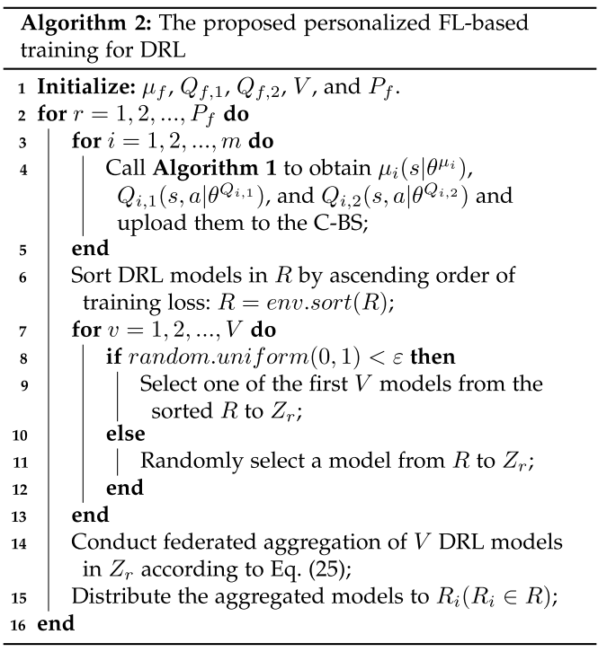
5
The Proposed PRF-OA
Local model upload
Model ranking
Participant selection
Conduct federated aggregation
Distribute the aggregated models
自强不息 厚德载物
Central South University
Notes:
本地模型上传、模型排序和选择、联邦聚合、模型分发。该算法考虑到不同智能社区在QoS和系统开销上的个性化需求，允许不同的边缘设备在联邦学习过程中进行个性化更新，通过部分贪婪机制的机制，可以保证全局模型的收敛性，应对不同的边缘环境变化。

Slide 9
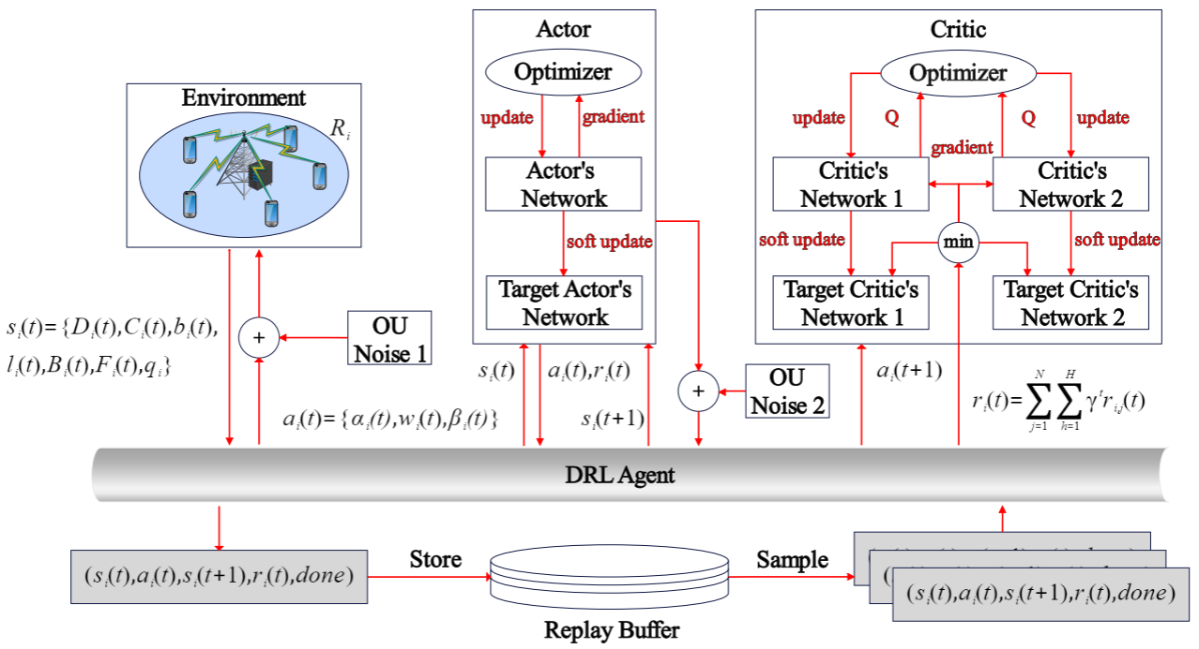
5
The Proposed PRF-OA
Improved twin-delayed DRL for computation offloading and resource allocation
Reduce the variance of Q value estimation
Calculate the target Q value
自强不息 厚德载物
Central South University
Notes:
另一部分是设计了一个基于双延迟DRL的计算卸载和单边场景的资源分配改进算法来逼近最优策略，这个算法结合了双评估网络和延迟更新策略，目的是为了减缓动作网络的更新频率，减少Q值高估​。
环境提供系统状态，如任务数据量、计算需求、电池电量、通信距离、带宽和可用计算资源,个性化权重，这些状态作为输入传递给DRL智能体。
动作网络负责基于当前状态 si(t) 生成动作 ai(t)，这些动作包括任务的卸载决策、带宽和计算资源分配比例。Critic网络负责评估Actor选择的动作是否能最大化长远收益。Critic网络计算Q值，用于指导Actor网络优化其策略。双Critic网络通过选择最小Q值来减少Q值高估问题，确保策略评估更加准确。目标Actor网络和目标Critic网络都使用软更新策略进行逐步调整。在每个时间步，智能体会将状态、动作、奖励、下一个状态等信息存储到回放缓冲区中。智能体从缓冲区中随机采样数据进行训练，这使得Actor和Critic网络能够基于过去的经验进行优化，提高策略的稳定性和泛化能力。
奖励函数：子时隙 t 处，处理任务的即时奖励，折扣因子，指导训练和更新过程的长期奖励
具体算法如下

Slide 10
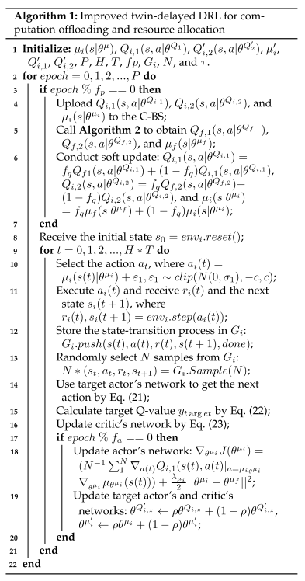
5
The Proposed PRF-OA
Federal Learning Update
Improve:
Global Parameter Update
Personalized Requirements
Experience Replay Sampling
Gradient Penalty
Select status-Action
Replay Bufer
Update the critic cnetwork
Update Actor network
自强不息 厚德载物
Central South University
Notes:
初始化（Line 1）：初始化两个评估网络以及Actor网络，并设置目标网络。联邦学习更新（Line 4-6）、状态-行动选择（Line 10）、经验回放（Line 12-13）、Critic网络更新（Line 15-16）、Actor网络更新（Line 17-19）、。
这个算法的改进在于：
全局参数更新，每隔一定周期数，将本地网络参数上传到中央基站，并调用全局模型参数进行软更新。引入个性化需求，在状态空间中加入了个性化需求权重 q 使得模型能够根据不同智能社区的具体需求调整策略，提高了模型的适应性。经验回放池采样，从经验回放池中随机采样批量数据进行训练，减少了时间相关性对模型训练的影响，提高了模型的稳定性和泛化能力。在动作网络更新时，增加了梯度惩罚项确保了本地模型与全局模型之间的一致性，增强了模型的稳定性。
初始化（Line 1）：初始化两个评估网络以及Actor网络，并设置目标网络。联邦学习更新（Line 4-6）：每隔一定的训练周期后，智能体会将本地模型上传到中央基站（C-BS）。然后，调用一个联邦学习算法来聚合全局模型，包括Q值和Actor网络的全局参数。状态-行动选择（Line 10）：在每个时间步t，智能体根据当前的状态s(t)，通过Actor网络选择一个动作ai(t)，并向环境执行该动作，获取即时奖励r(t)和下一个状态s(t+1)。经验回放（Line 12-13）：状态、动作、奖励、下一个状态存储在经验回放缓冲区中，智能体从中随机抽取样本用于训练。Critic网络更新（Line 15-16）：Critic网络通过目标Q值ytarget进行更新。目标Q值由两个评估网络的最小值计算得出，这有助于减少Q值高估的问题。Actor网络更新（Line 17-19）：Actor网络将根据Critic网络的反馈进行更新，以最大化长期累积的奖励。同时，通过软更新方式，逐步更新目标Actor和Critic网络的参数。
使用损失函数更新critic网络参数
使用梯度下降更新Actor网络参数，目标是最大化Critic网络的输出值。
以较低频率将Actor和Critic网络参数软更新到对应的目标网络，确保目标网络的更新更加平滑和稳定

Slide 11
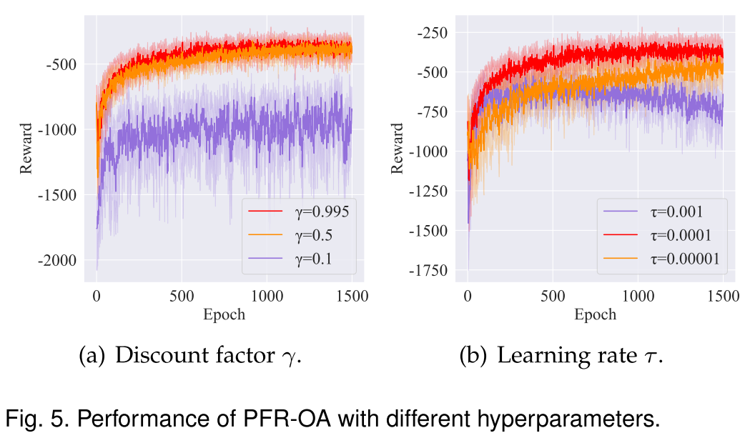
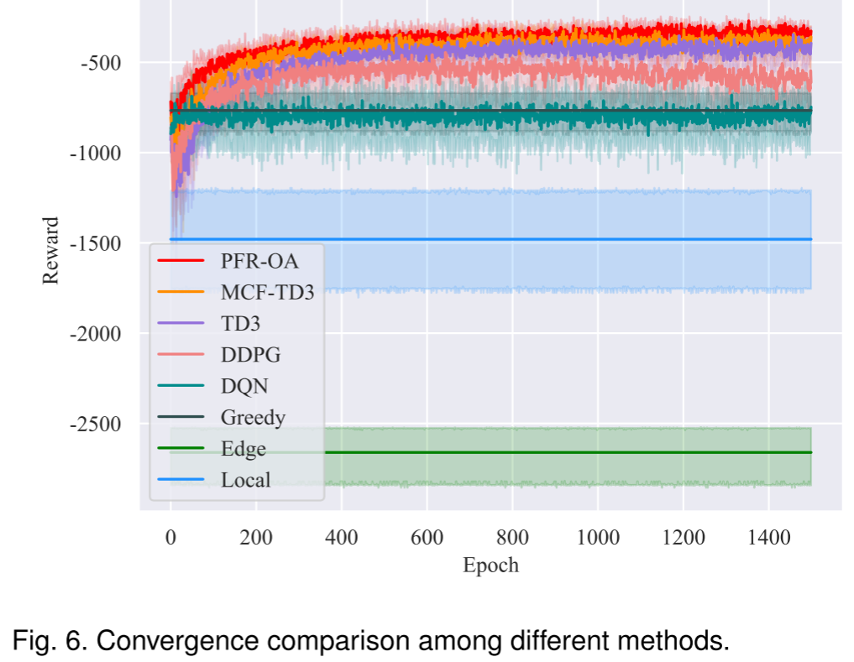
6
Performance Evaluation
自强不息 厚德载物
Central South University
Notes:
图5：不同超参数下PFR-OA的性能
PFR-OA算法在不同超参数设置下的性能表现。图中的曲线展示了在不同训练轮次（Epoch）下算法的累积奖励（Reward）。图(a)展示了三种不同折扣因子值下的算法性能曲线。从图中可以看出，折扣因子为0.995时，在大多数情况下累积奖励最高，算法性能最好。图(b)展示了三种不同学习率值下的算法性能曲线。较高的学习率使得算法能够快速更新参数，从而快速收敛。
图6：比较了不同方法的收敛性。可以看出，所提出的PFR-OA收敛性更好。这是因为PFR-OA通过设计新的邻近项，同时考虑多边缘智能社区中的个性化需求，改进了经典TD3中的损失函数。

Slide 12
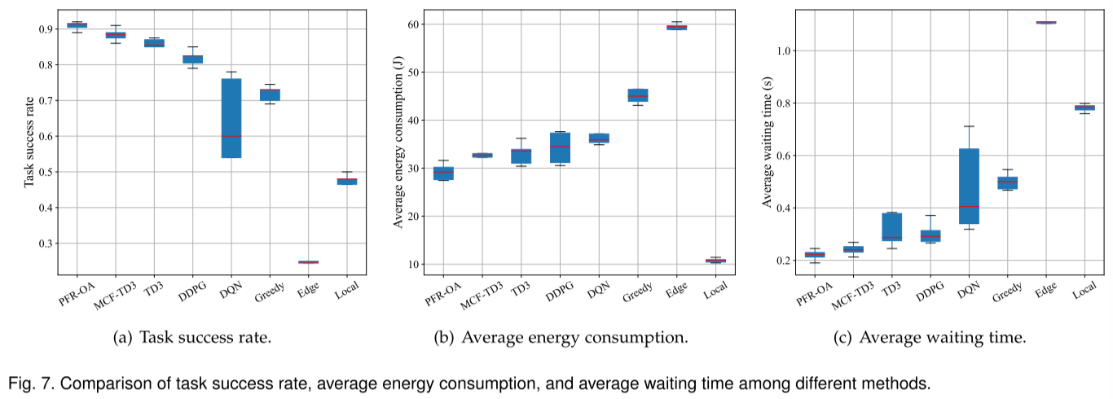
6
Performance Evaluation
自强不息 厚德载物
Central South University
Notes:
图7展示了不同方法在任务成功率、平均能耗和平均等待时间三个指标上的性能比较。从图a中可以看出：PFR-OA具有最高的任务成功率，接近90%。从图b中可以看出：PFR-OA的平均能耗最低，约为30焦耳。Local消耗的能量最少。然而，受限于ED的计算能力，更多的任务可能由于超过最大可容忍延迟而失败，也导致更长的平均等待时间。从图c中可以看出：PFR-OA的平均等待时间最低，约为0.2秒。

Slide 13
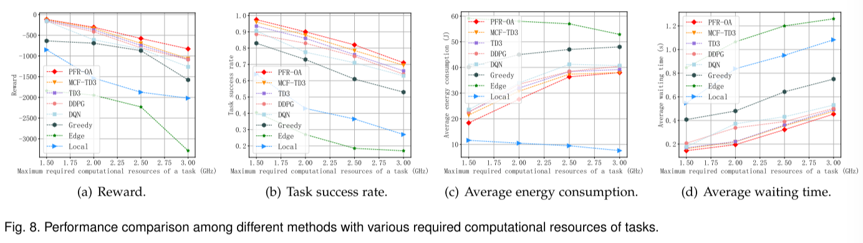
6
Performance Evaluation
自强不息 厚德载物
Central South University
Notes:
图8展示了在不同任务计算资源需求下，不同方法在累积奖励、任务成功率、平均能耗和平均等待时间四个指标上的性能比较。从图a中可以看出：PFR-OA始终保持最高的累积奖励，且随着任务计算资源需求的增加，累积奖励下降较慢。从图b中可以看出：PFR-OA在所有计算资源需求下的任务成功率最高。从图c中可以看出：PFR-OA的平均能耗最低，且随计算资源需求增加，能耗变化较小。从图d中可以看出：PFR-OA的平均等待时间最低，且随计算资源需求增加，变化不大。

Slide 14
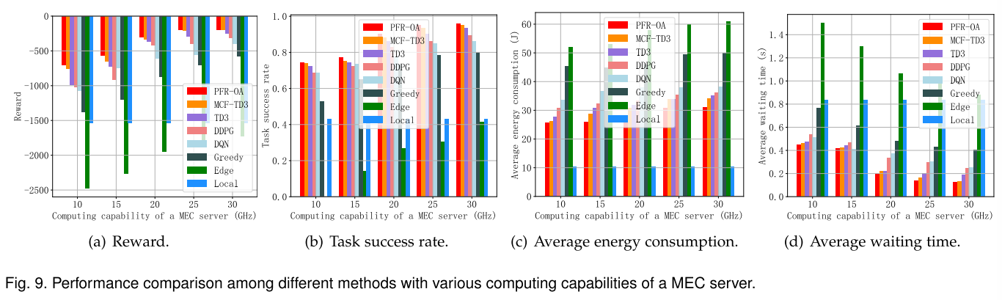
6
Performance Evaluation
自强不息 厚德载物
Central South University
Notes:
图9展示了在不同MEC服务器计算能力下，不同方法在累积奖励、任务成功率、平均能耗和平均等待时间四个指标上的性能比较。
从图a中可以看出：PFR-OA在不同计算能力下的累积奖励始终最高，且随着计算能力的增加，累积奖励有所提升。从图b中可以看出：PFR-OA在所有计算能力下的任务成功率最高。从图c中可以看出：PFR-OA的平均能耗最低，且随计算能力增加，能耗变化不大。从图d中可以看出：PFR-OA的平均等待时间最低，且随计算能力增加，变化不大。

Slide 15
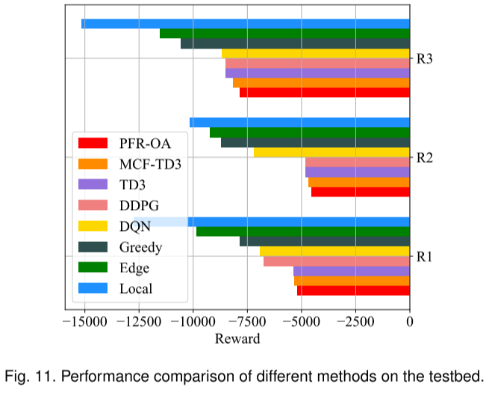
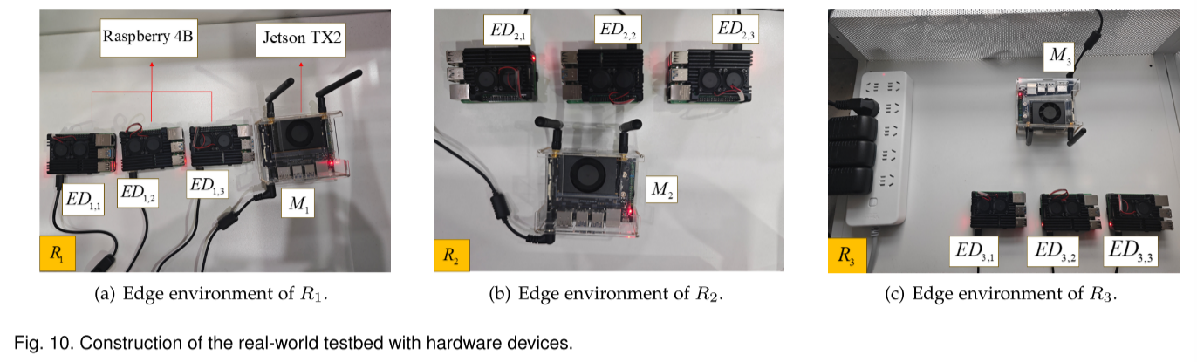
6
Performance Evaluation
Average Minimum Detection Error Probability
自强不息 厚德载物
Central South University
Notes:
图10用硬件设备构建真实的测试平台。图11展示了在测试环境下，不同方法在累积奖励上的性能比较。PFR-OA在所有三个智能社区（R1、R2、R3）中均表现最佳，累积奖励最高，显示出其在各种环境下的优越性能。

Slide 16

Thanks

